Slide 1
第5章 数值逼近模型
5.1节 一维插值方法

Slide 2
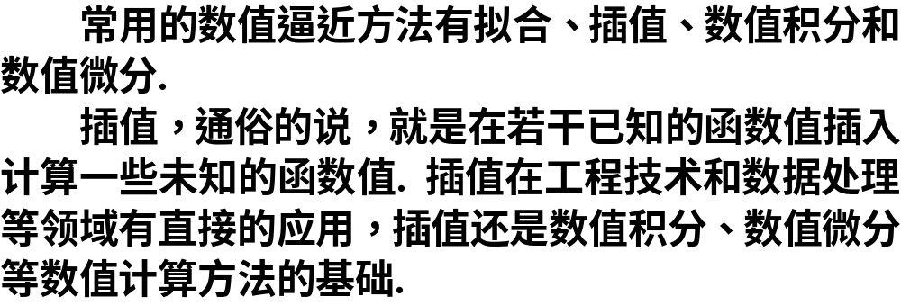
5.1.1 引言

Slide 3
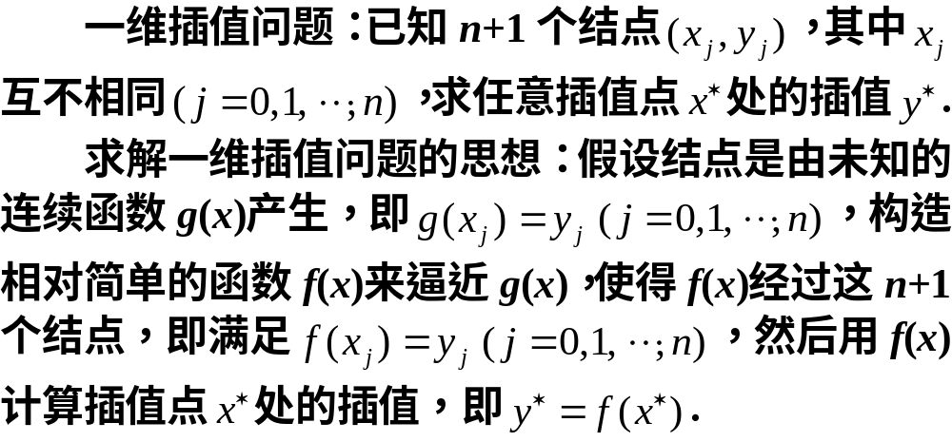
5.1.1 引言

Slide 4
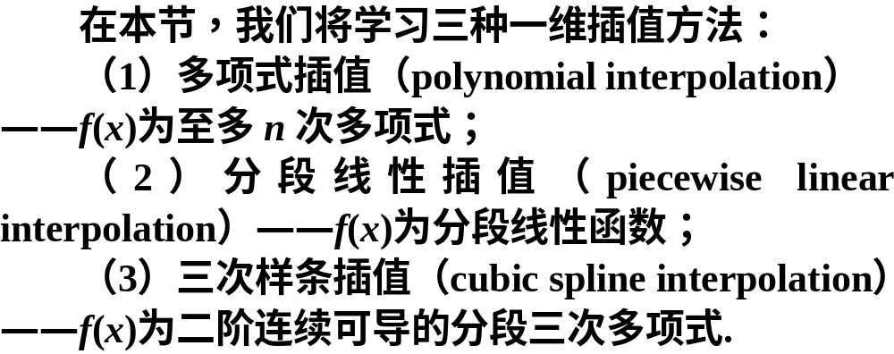
5.1.1 引言

Slide 5
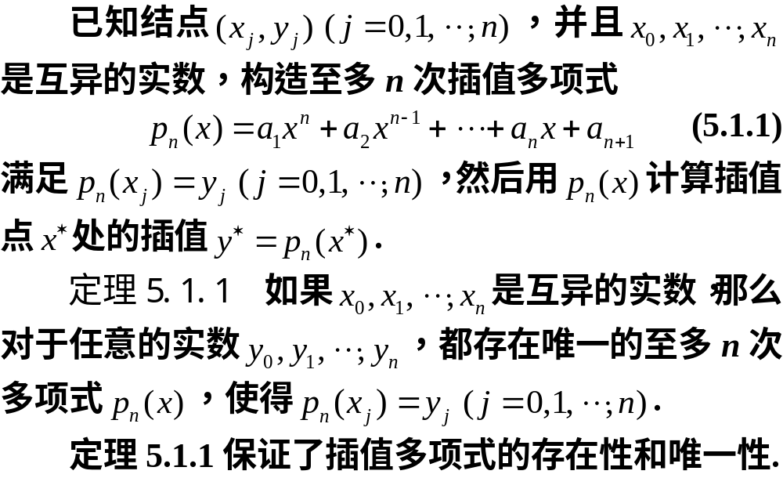
5.1.2 多项式插值

Slide 6
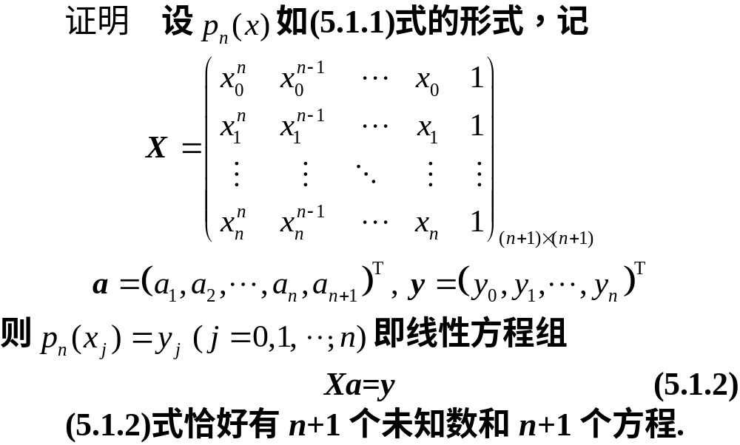
5.1.2 多项式插值

Slide 7
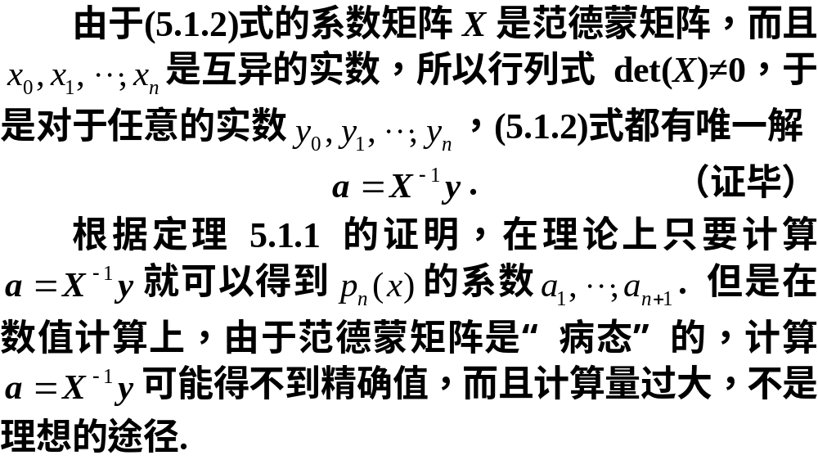
5.1.2 多项式插值

Slide 8
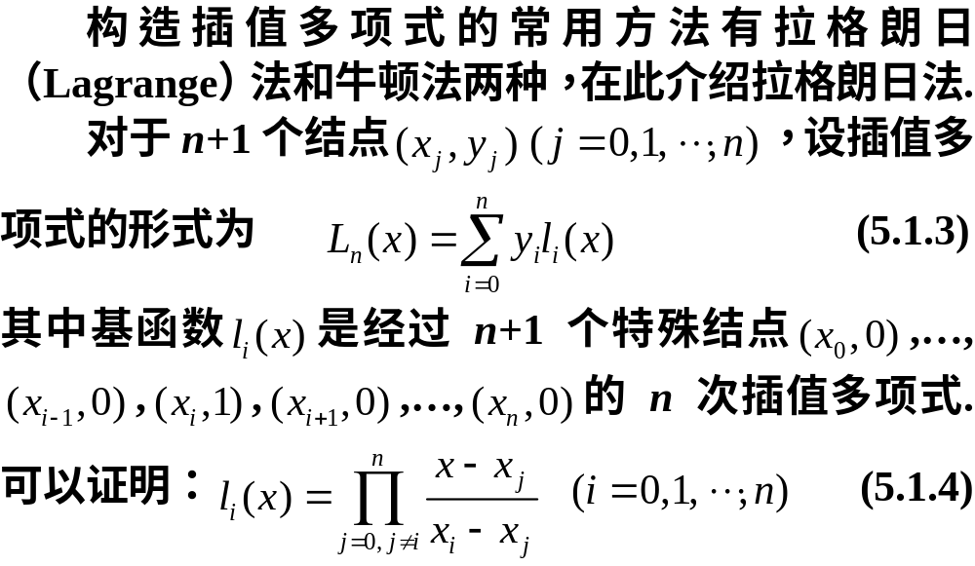
5.1.2 多项式插值

Slide 9
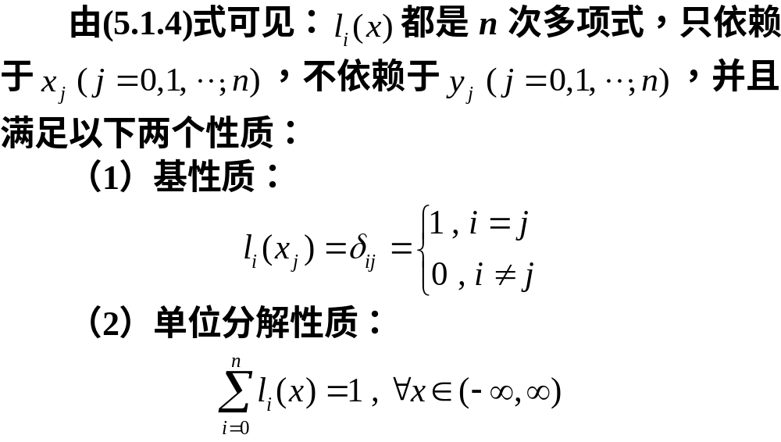
5.1.2 多项式插值

Slide 10
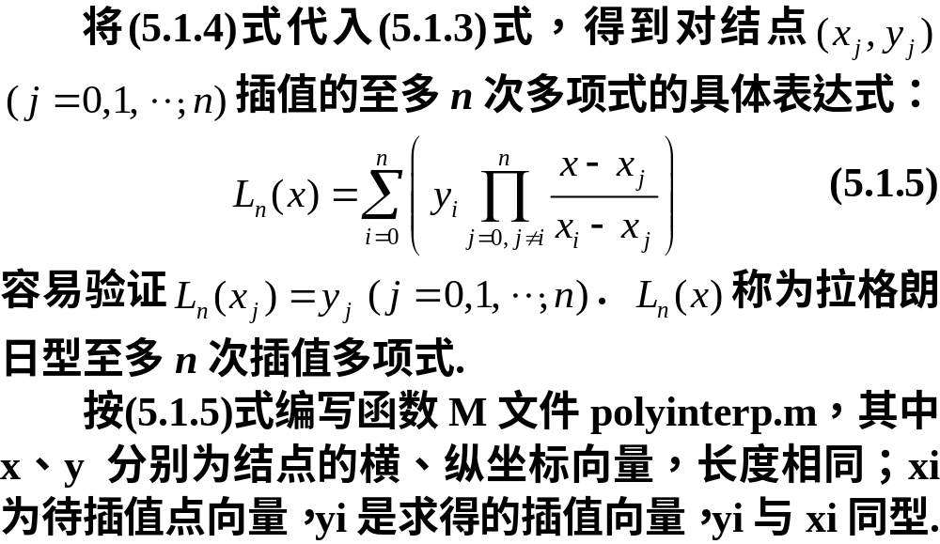
5.1.2 多项式插值

Slide 11
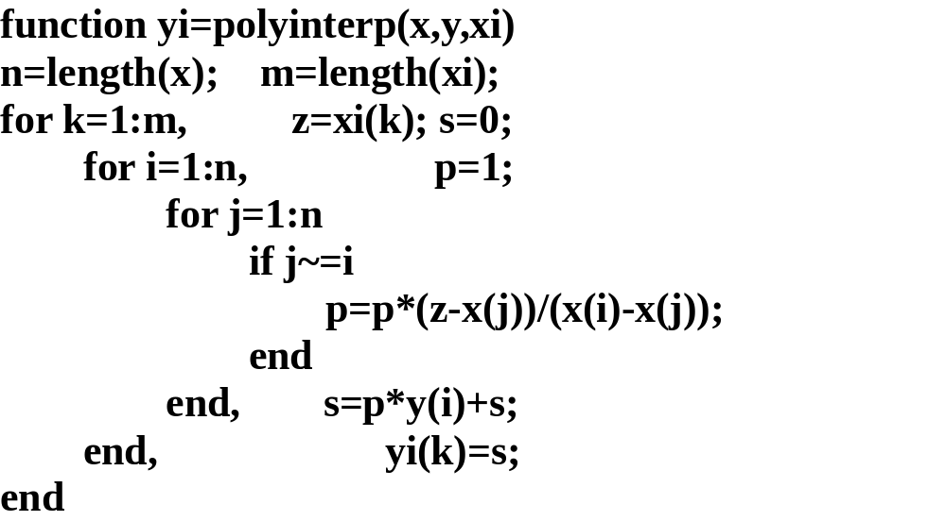
5.1.2 多项式插值

Slide 12
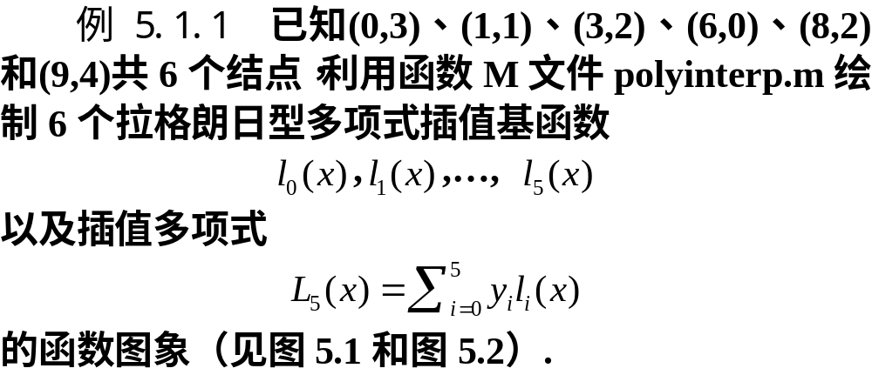
5.1.2 多项式插值

Slide 13
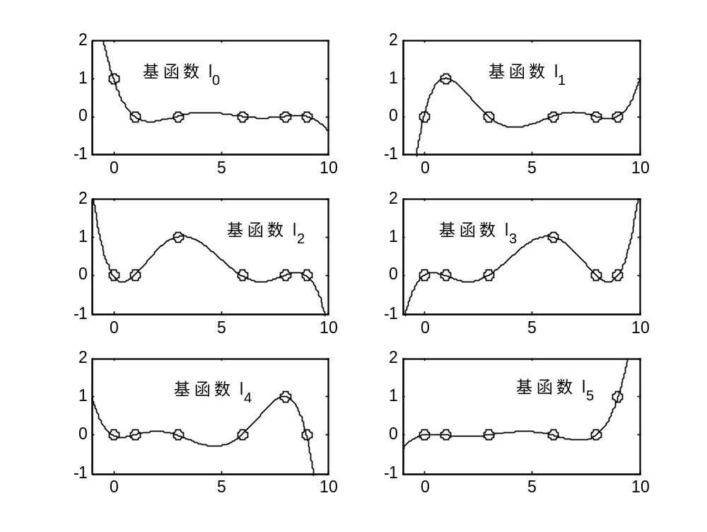
图5.1 拉格朗日多项式插值的基函数

Slide 14
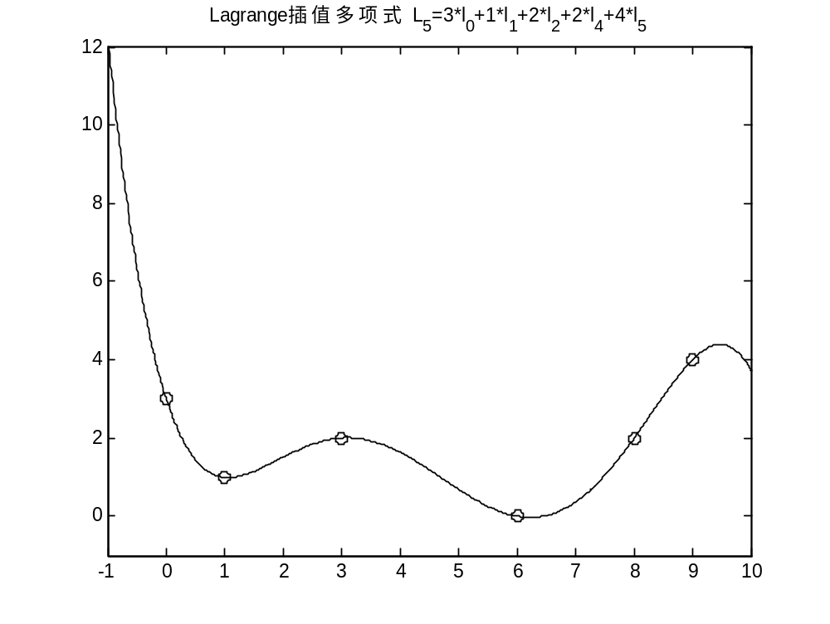
图5.2

Slide 15
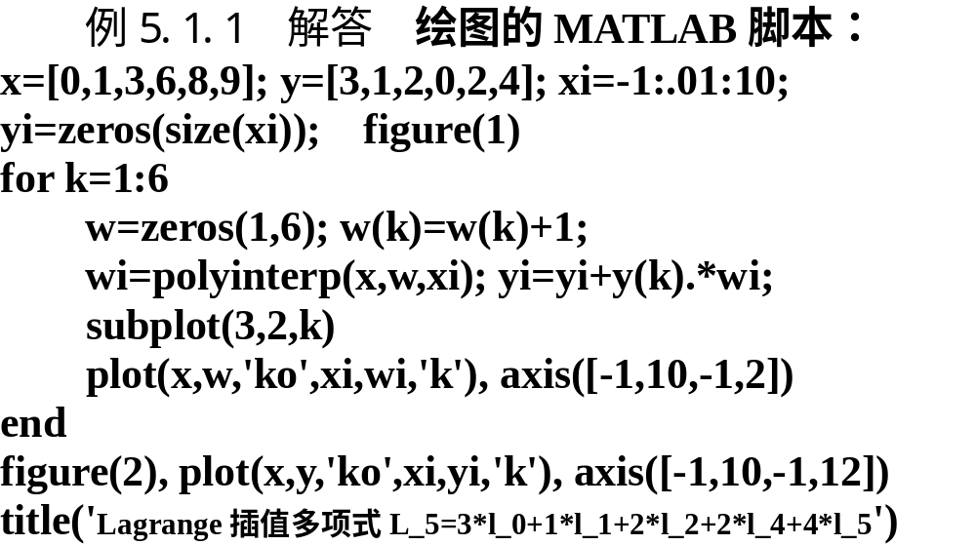
5.1.2 多项式插值

Slide 16
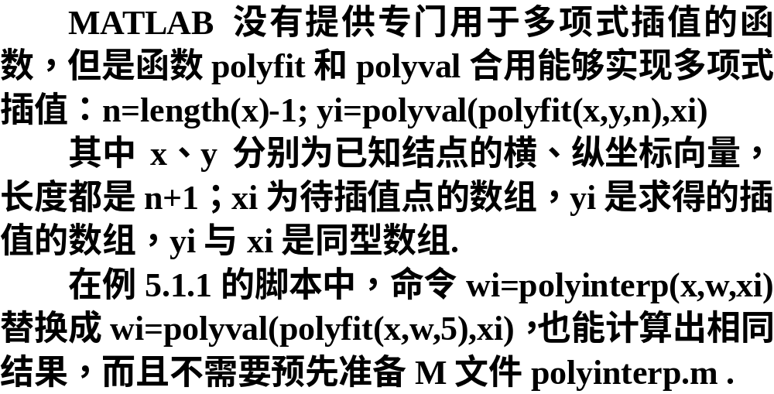
5.1.2 多项式插值

Slide 17
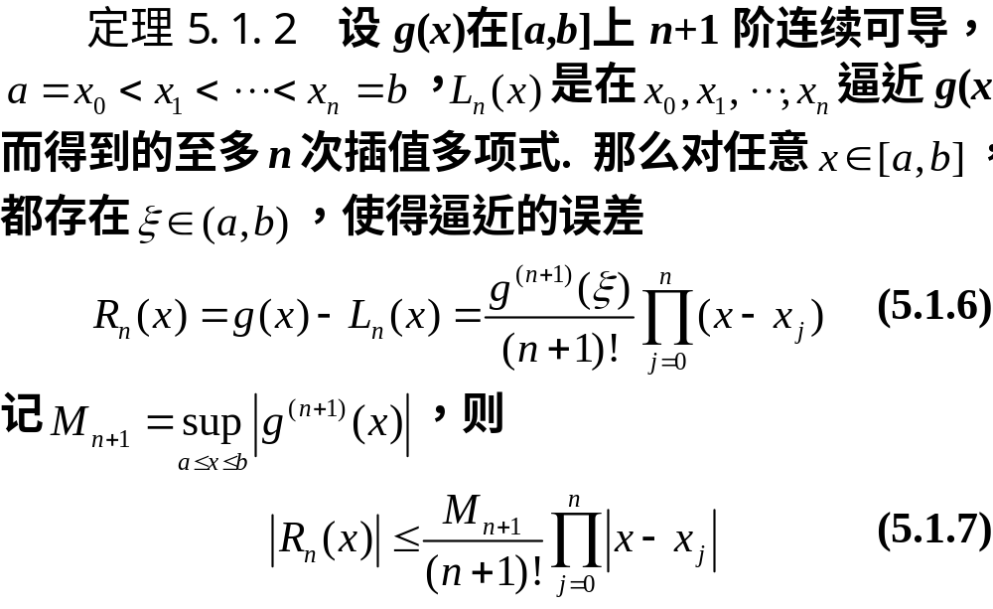
5.1.2 多项式插值

Slide 18
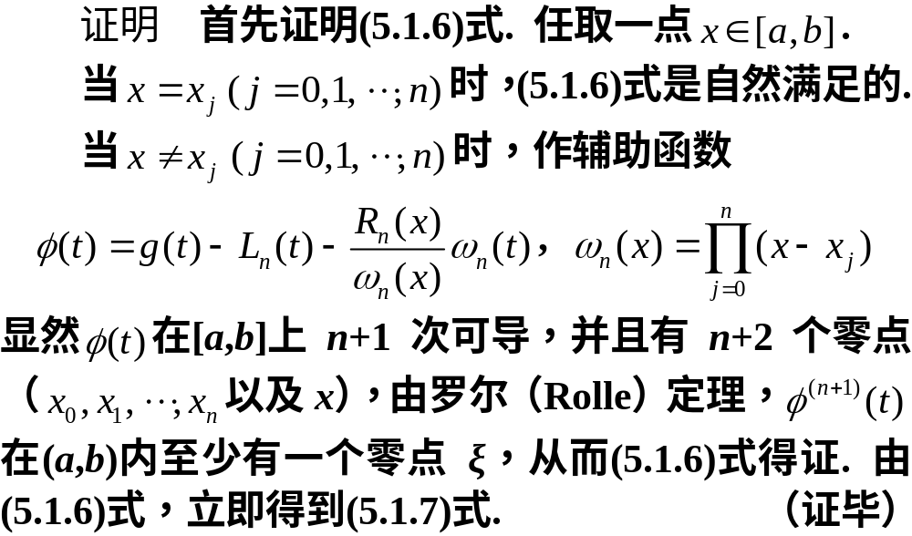
5.1.2 多项式插值

Slide 19
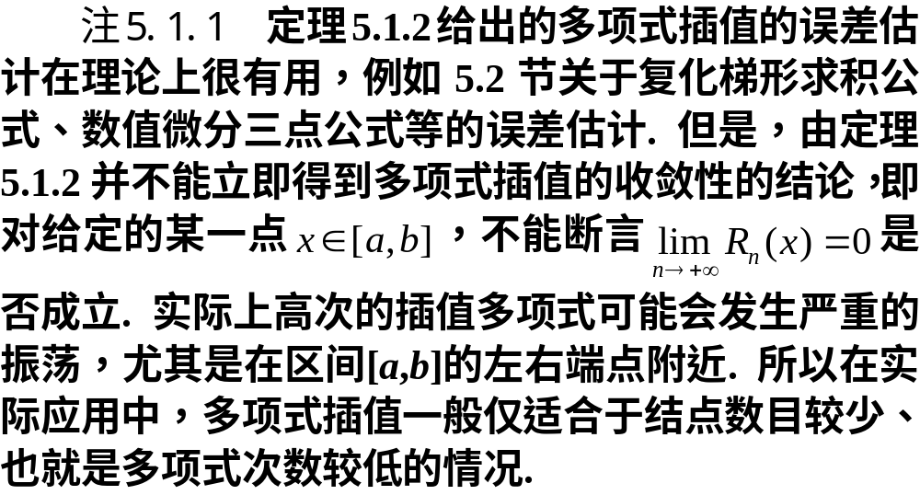
5.1.2 多项式插值

Slide 20
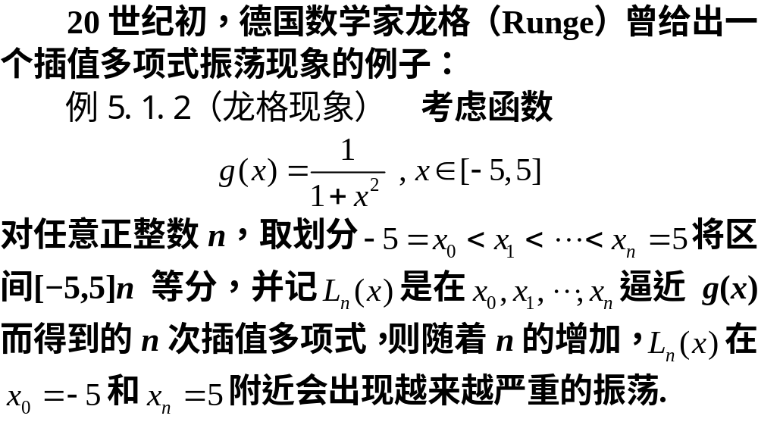
5.1.2 多项式插值

Slide 21
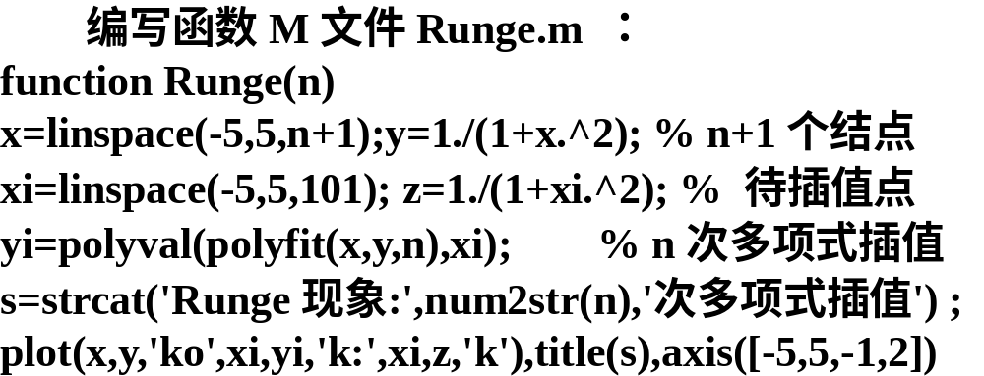
5.1.2 多项式插值

Slide 22
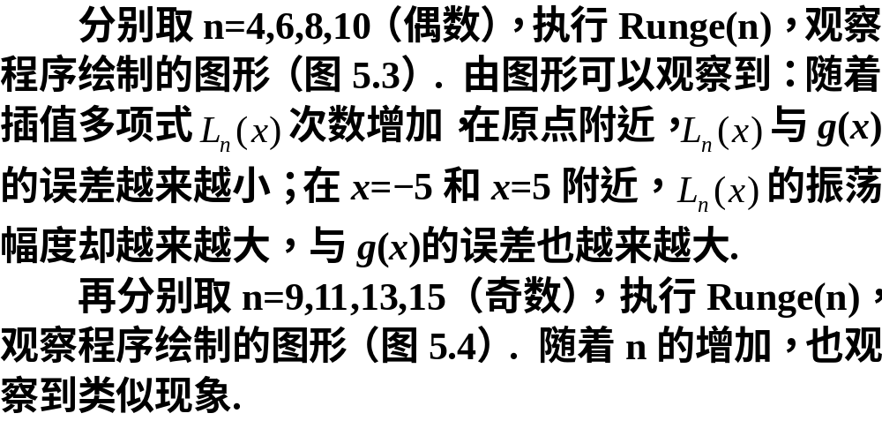
5.1.2 多项式插值

Slide 23
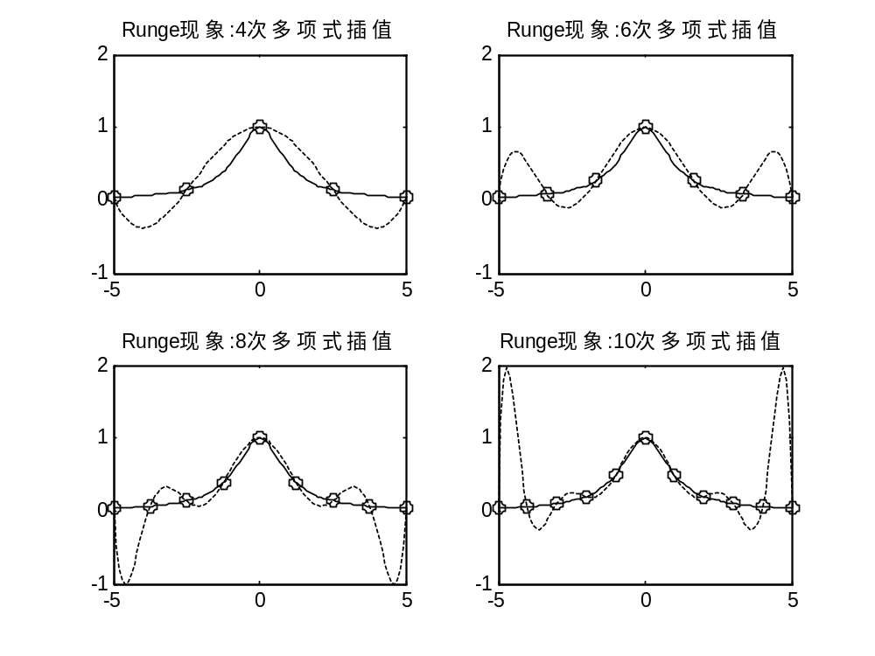
图5.3

Slide 24
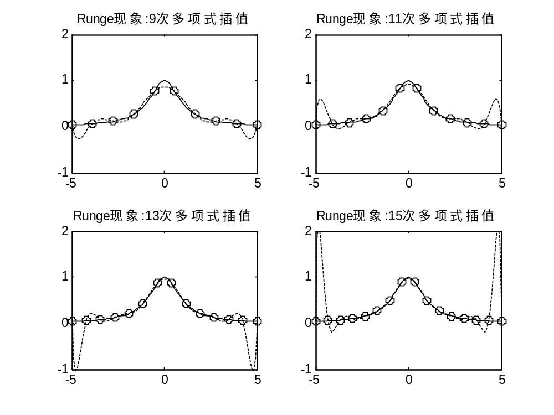
图5.4

Slide 25
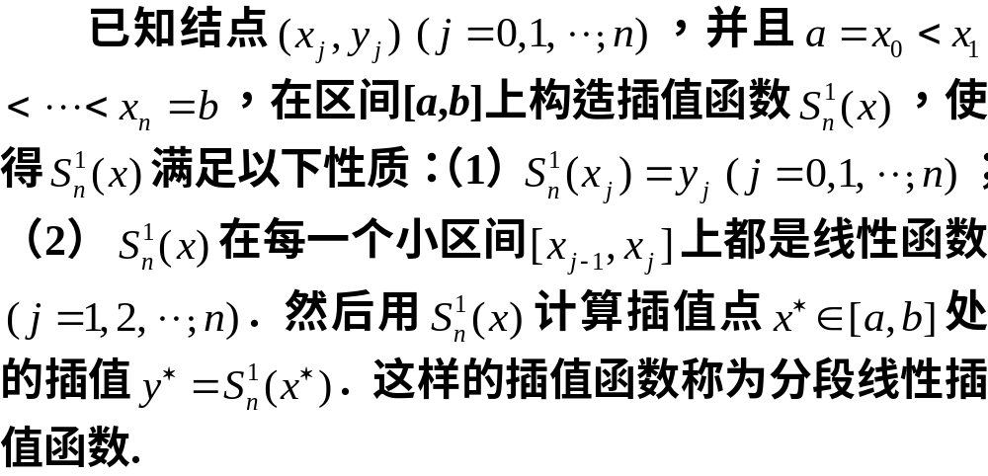
5.1.3 分段线性插值

Slide 26
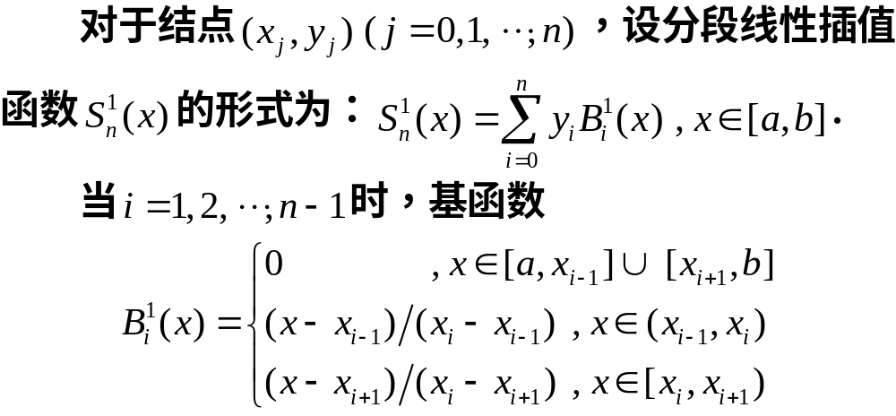
5.1.3 分段线性插值

Slide 27
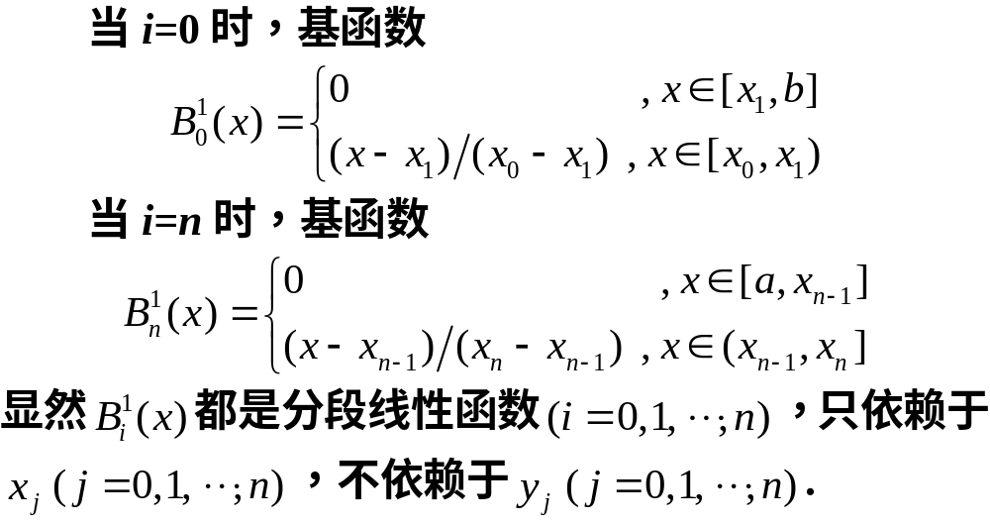
5.1.3 分段线性插值

Slide 28
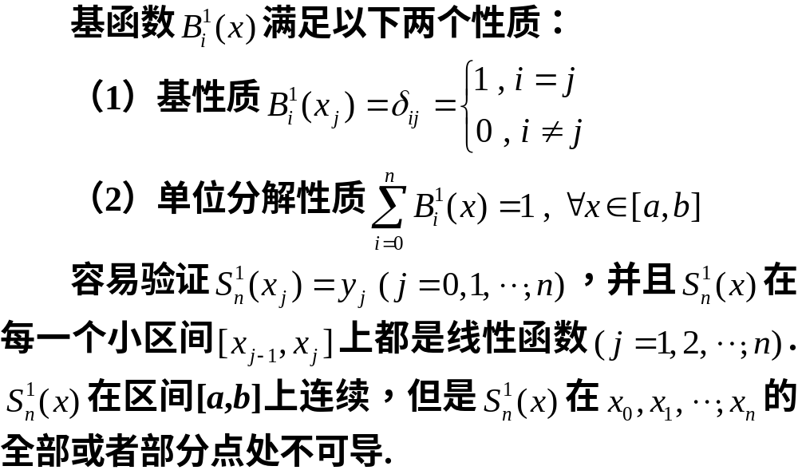
5.1.3 分段线性插值

Slide 29
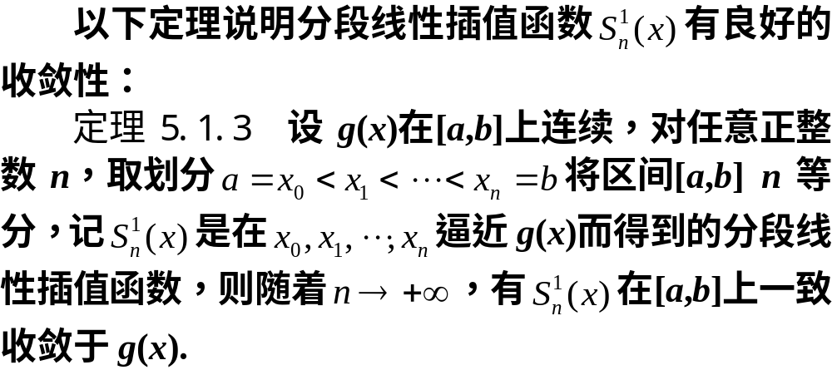
5.1.3 分段线性插值

Slide 30
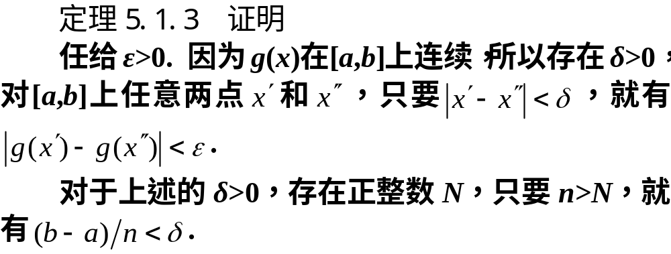
5.1.3 分段线性插值

Slide 31
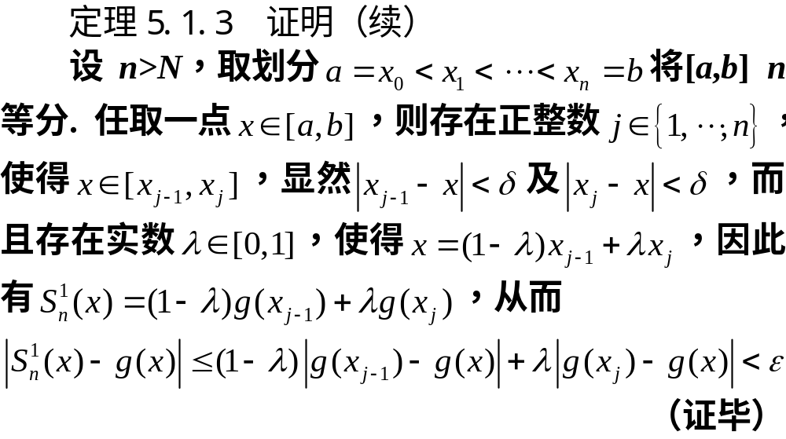
5.1.3 分段线性插值

Slide 32
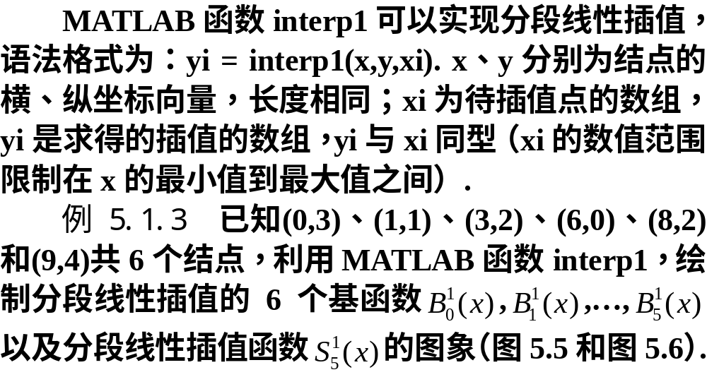
5.1.3 分段线性插值

Slide 33
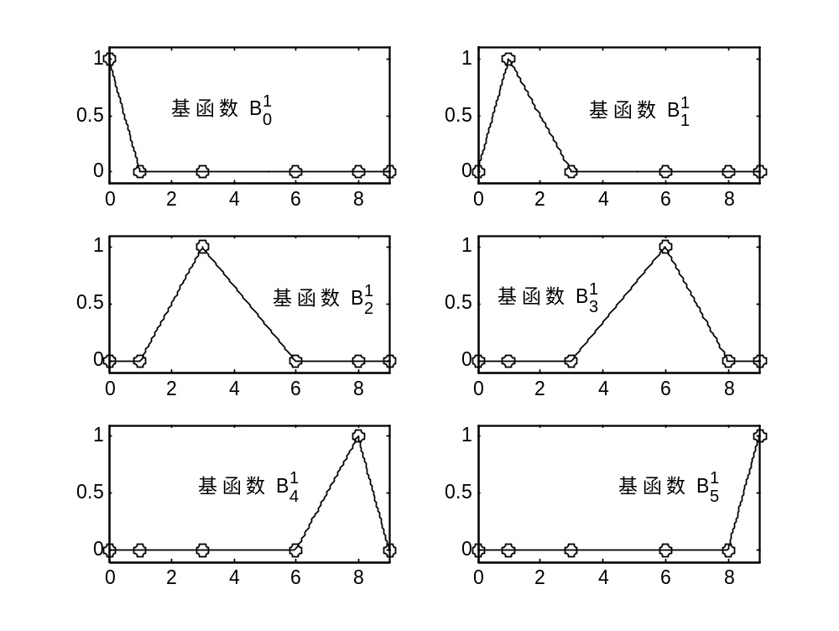
图5.5 分段线性插值的基函数

Slide 34
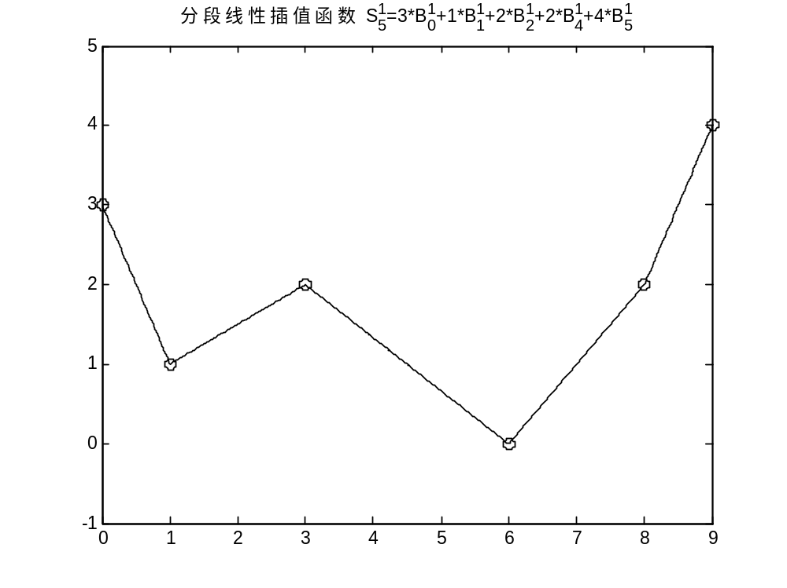
图5.6

Slide 35
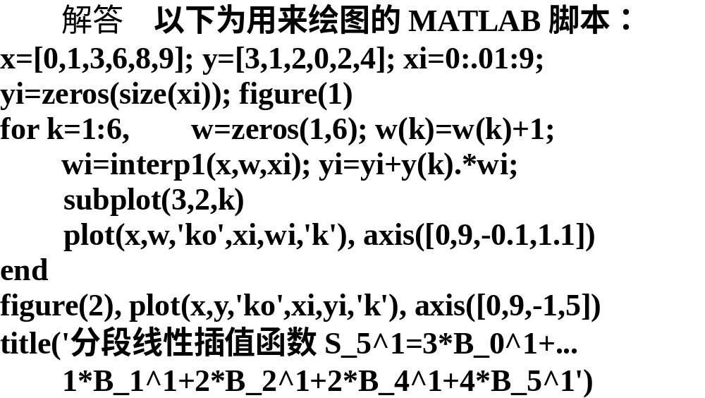
5.1.3 分段线性插值

Slide 36
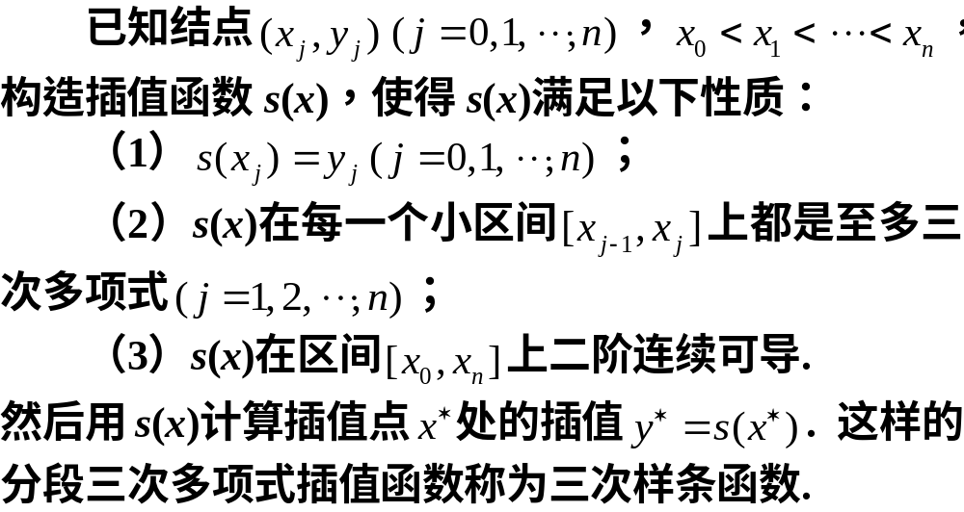
5.1.4 三次样条插值

Slide 37
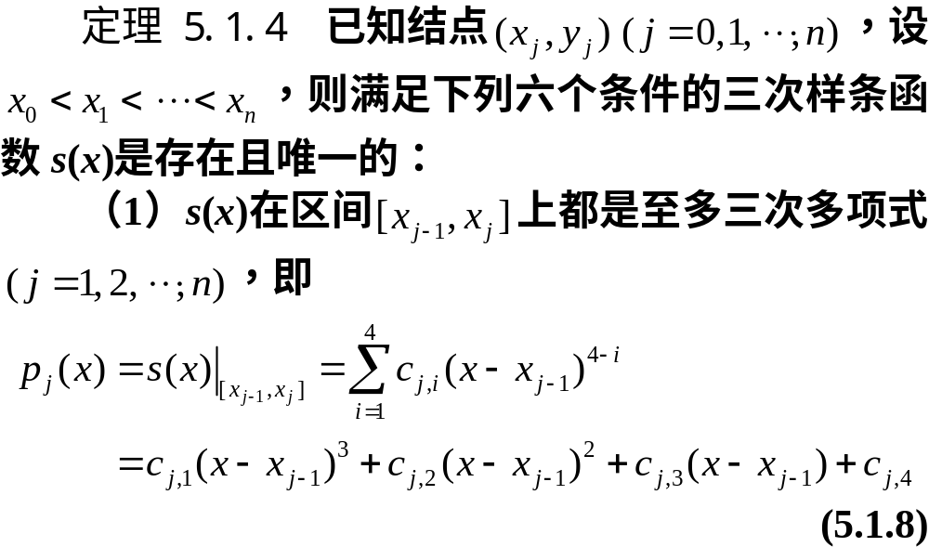
5.1.4 三次样条插值

Slide 38
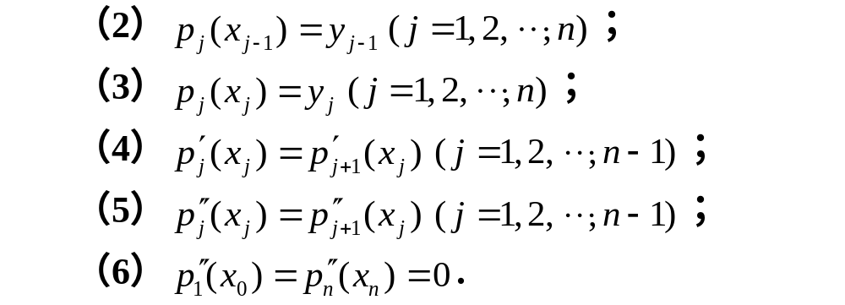
5.1.4 三次样条插值

Slide 39
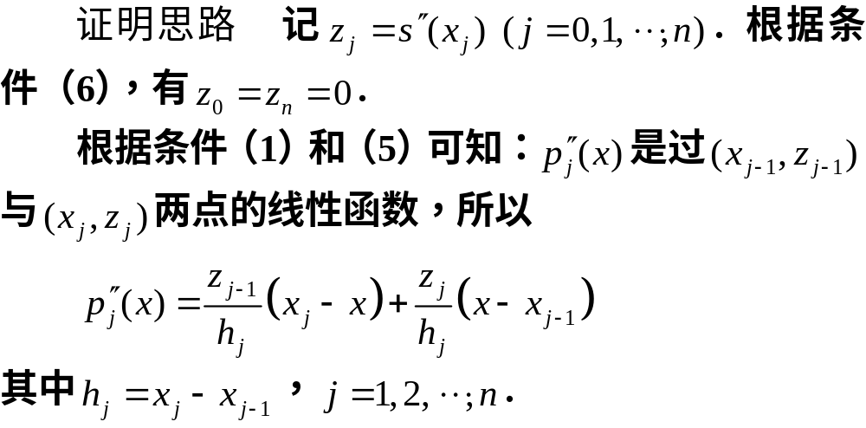
5.1.4 三次样条插值

Slide 40
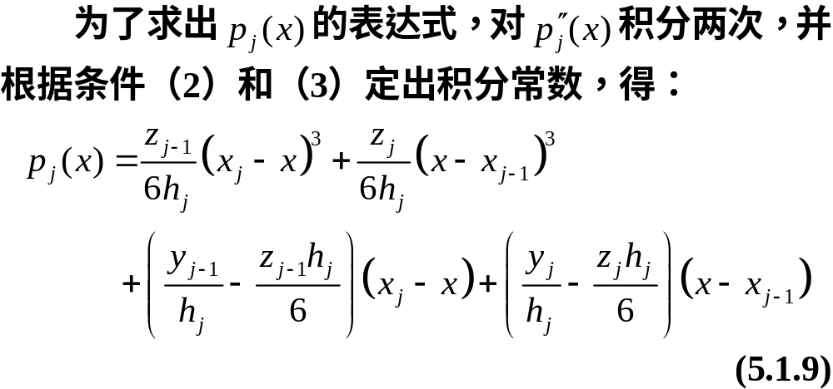
5.1.4 三次样条插值

Slide 41
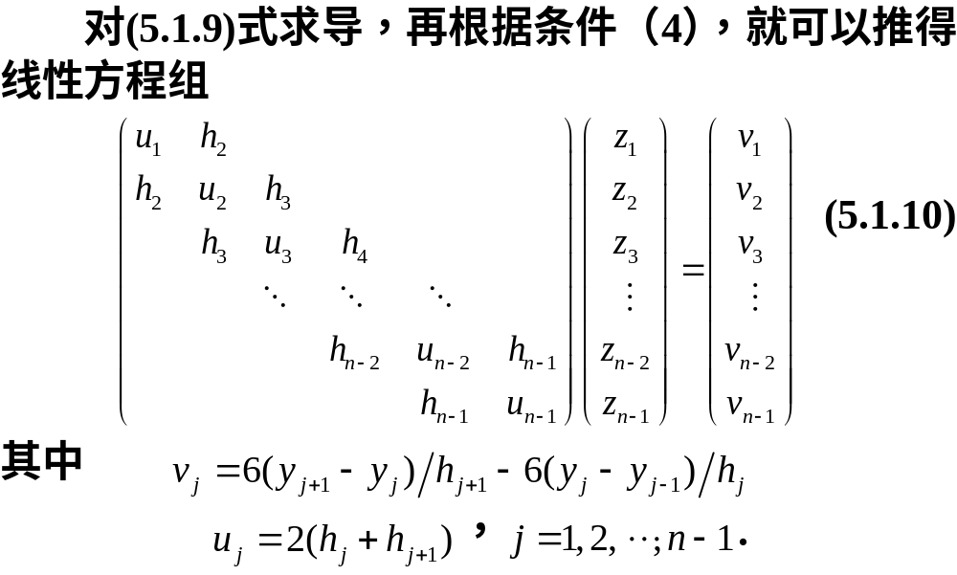
5.1.4 三次样条插值

Slide 42
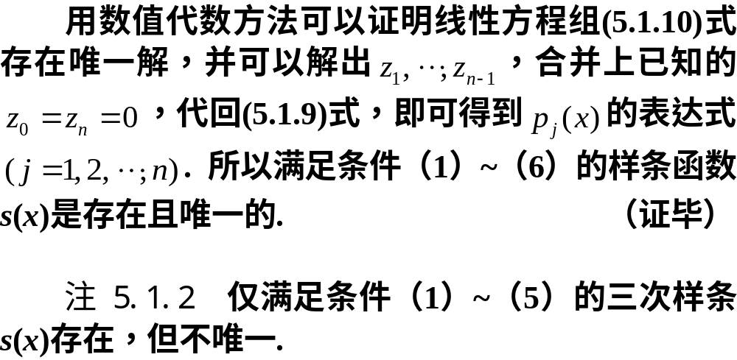
5.1.4 三次样条插值

Slide 43
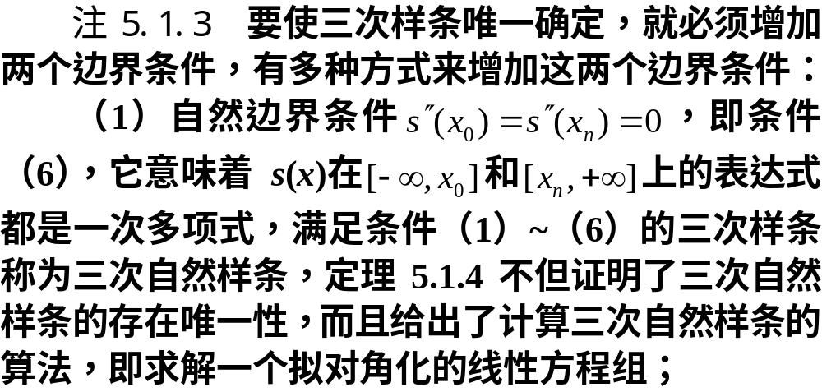
5.1.4 三次样条插值

Slide 44
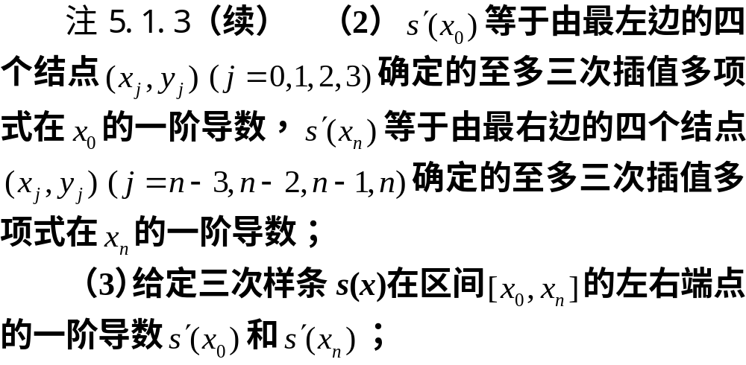
5.1.4 三次样条插值

Slide 45
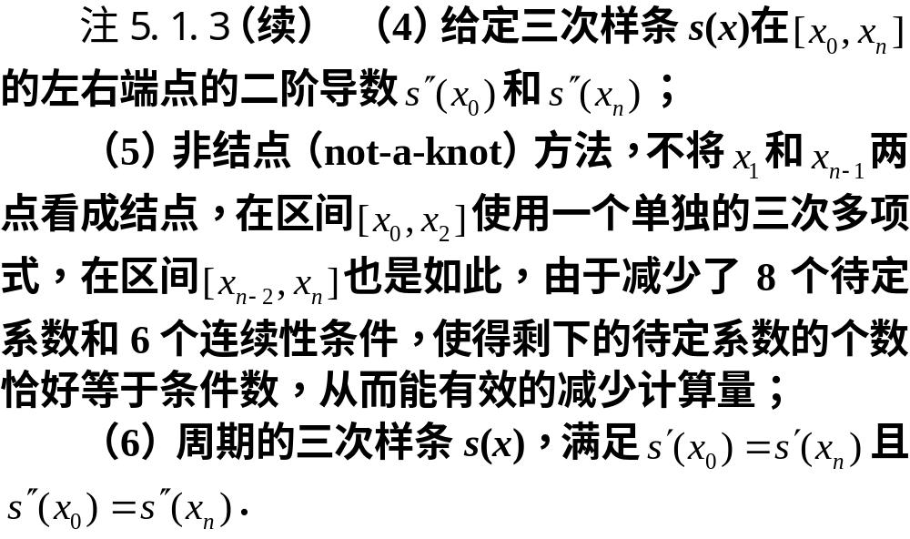
5.1.4 三次样条插值

Slide 46
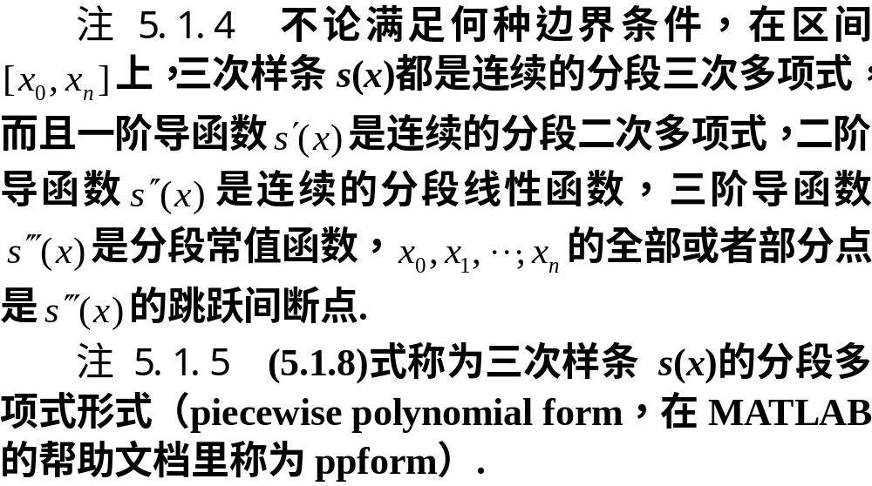
5.1.4 三次样条插值

Slide 47
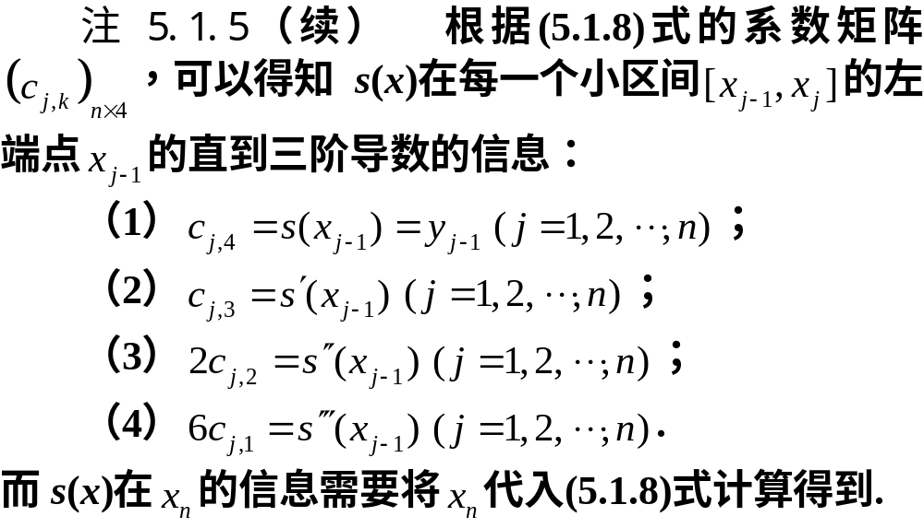
5.1.4 三次样条插值

Slide 48
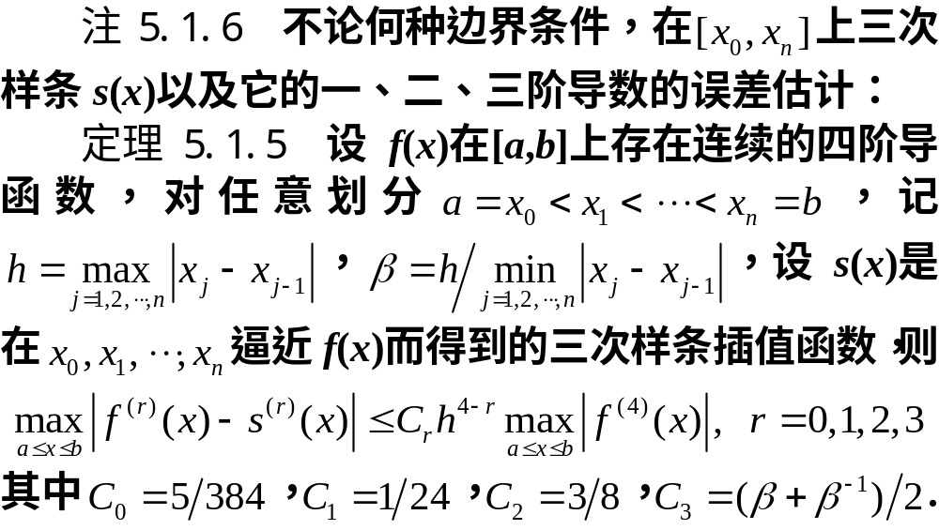
5.1.4 三次样条插值

Slide 49
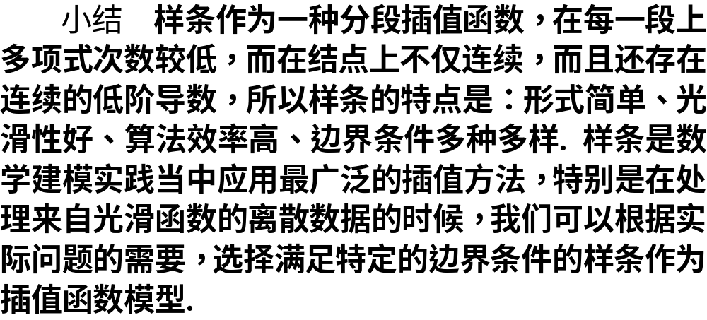
5.1.4 三次样条插值

Slide 50
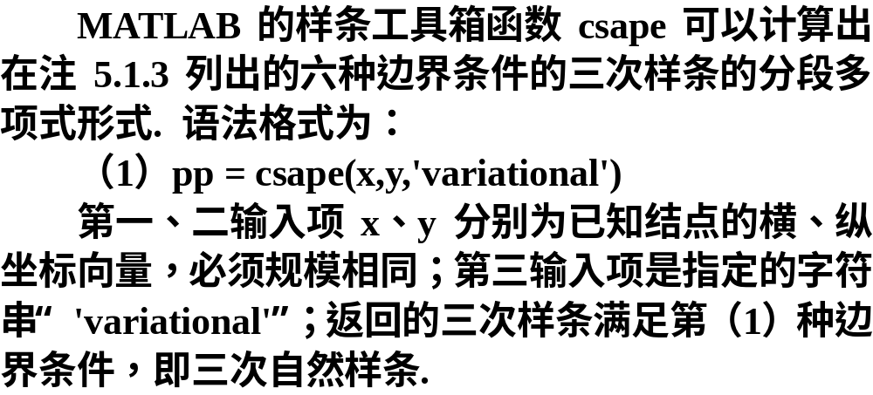
5.1.5 三次样条的MATLAB实现

Slide 51
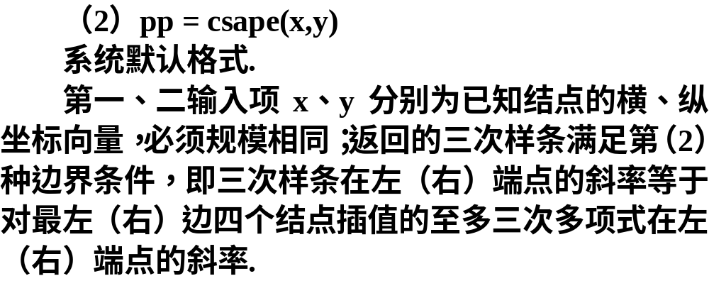
5.1.5 三次样条的MATLAB实现

Slide 52

5.1.5 三次样条的MATLAB实现

Slide 53

5.1.5 三次样条的MATLAB实现

Slide 54

5.1.5 三次样条的MATLAB实现

Slide 55

5.1.5 三次样条的MATLAB实现

Slide 56

5.1.5 三次样条的MATLAB实现

Slide 57

5.1.5 三次样条的MATLAB实现

Slide 58

图5.7

Slide 59

5.1.5 三次样条的MATLAB实现

Slide 60

5.1.5 三次样条的MATLAB实现

Slide 61

5.1.5 三次样条的MATLAB实现

Slide 62

5.1.5 三次样条的MATLAB实现

Slide 63

5.1.5 三次样条的MATLAB实现

Slide 64

图5.8

Slide 65

5.1.5 三次样条的MATLAB实现

Slide 66

5.1.5 三次样条的MATLAB实现

Slide 67

5.1.5 三次样条的MATLAB实现

Slide 68

5.1.5 三次样条的MATLAB实现

Slide 69

5.1.5 三次样条的MATLAB实现

